Slide 1


?
Тема 9. Социальная философия
1. Понятия социальной реальности и общества. Особенности социального познания. Стратегии исследования общества в современной философии.
2. Общество как система. Основные сферы общественной жизни, их взаимосвязь.
3. Философия истории и основные подходы к ее исследованию. Формационная и цивилизационная парадигмы в философии истории.
4. Понятия техники и технологии, их роль в жизни общества.
5. Философия культуры. Философия и диалог культур в современном мире.
6. Ценности, вызовы и риски в современном обществе. Глобализация и перспективы человечества.

Slide 2
Общество – это …
Определенная группа людей, объединившихся для общения и совместного выполнения какой-либо деятельности (общество книголюбов, общество автомобилистов и т.д.);
Определенный этап исторического развития человечества или конкретной страны (первобытное общество, феодальное общество).
Специфические особенности жизни одной страны (белорусское общество, светское общество, туркменское общество)
в узком смысле

Slide 3
Общество – это …
человечество в целом в его историческом и перспективном развитии, это всё население земли, совокупность всех народов.
в широком смысле, это обособившаяся от природы, но тесно связанная с ней часть материального мира, которая включает в себя способы взаимодействия людей и формы их объединения.
Общественное, социальное – это все то, что характеризует совместное существование людей.

Slide 4
Социальная философия – это философское учение об универсальных законах возникновения, существования и развития общества.
Становление социальной философии как особого раздела философского знания относится к 20-40-м гг. XIX в.

Slide 5
Особенности изучения общественных явлений
Общество познает само себя: субъект познания (общество) и его объект (общество) совпадают.
Будучи участником социального развития, человек не может быть безразличным к происходящему.
Сложность и многовариантная динамичность изучаемого объекта – общества.
При изучении общества ограничены возможности наблюдения и эксперимента.

Slide 6
Подходы к изучению общества:
1. Традиционное деление учений: материалистические (марксизм и технологический детерминизм) и идеалистические (объективный, субъективный идеализм и теологический вариант).
2. Натуралистические концепции (Ш. Монтескье, Т. Мальтус, Л. Гумилев,
Л. Мечников, А. Чижевский).
3. Культуроцентристские интерпретации (И. Гердер, В. Виндельбанд,
Г. Гадамер).
4. Психологический подход (З. Фрейд, Э. Фромм).
5. Популярные синтетические программы: концепция социального
действия М. Вебера, структурно-функциональная модель общества
Т. Парсонса, концепция коммуникативной рациональности Ю. Хабермаса,
теория социальной практики П. Бурдье).

Slide 7
ОБЩЕСТВО КАК САМОРАЗВИВАЮЩАЯСЯ СИСТЕМА ХАРАКТЕРИЗУЕТСЯ:
разнообразием элементов и связей между ними;
интегративностью (мораль, традиции, право);
самодостаточностью;
динамичностью и альтернативностью путей развития;
нелинейным характером социальных процессов.

Slide 8
СФЕРЫ ОБЩЕСТВА:
экономическая,
политическая,
духовная,
социальная.

Slide 9
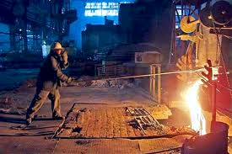

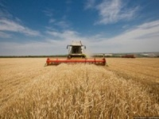
Экономическая сфера включает: производство, распределение, обмен, потребление материальных благ и услуг.
ЗНАЧЕНИЕ МАТЕРИАЛЬНОГО ПРОИЗВОДСТВА:
- создает материальную базу существования всего общества и способствует решению проблем, стоящих перед обществом;
- непосредственно влияет на социальную структуру;
- влияет на политические процессы;
- влияет на духовную сферу .

Slide 10


Социальная сфера – система внутреннего устройства общества (социальные группы, нации, народности), основанная на разделении труда, собственности на средства производства и национальном факторе.

Slide 11
Основные элементы социальной структуры общества:
классы,
страты,
сословия,
городское и сельское население, представители физического и умственного труда,
социально-демографические группы,
национальные общности.

Slide 12
Взаимодействие элементов социальной структуры
Потребности и интересы побуждают людей объединяться в группы. →
Для осуществления потребностей групп люди создают социальные институты. →
Социальные институты определяют ту или иную социальную роль индивидов. →
Упорядоченность социальных связей обусловлена наличием норм и ценностей.

Slide 13
Подходы к анализу социальной структуры общества :
- классовый (К. Маркс, В. Ленин);
- стратификационный (М. Вебер, П. Сорокин, Т. Парсонс).
Социальная мобильность – возможность перехода из одной социальной группы в другую.
Стратификационная динамика в Республике Беларусь определяется тем, что она осуществляла переход к рыночной экономике и постсоциалистической демократии не радикальными методами, сохраняя высокую степень государственного регулирования и гарантии в области трудоустройства, образования, медицинского обслуживания и др.

Slide 14


Политическая сфера общества – совокупность учреждений и организаций, которые выражают интересы социальных групп и осуществляют руководство обществом на основе согласования интересов.

Slide 15
Состав и структура политической системы общества
1. Институционально-субъектная система:
государство, партии, общественные организации; группы давления, элиты; политические лидеры; электорат; СМИ
6. Информационно-
коммуникативная подсистема:
формы, методы, способы политического общения и обмена политической информацией; средства политической коммуникации
2. Нормативная подсистема:
Конституция, законы; программы и уставы политических партий и общественных организаций; нормы политической морали, политические традиции и обычаи
Государственная власть
5. Функционально-деятельностная подсистема:
политические цели; функции политической системы: входные, внутрисистемные, выходные; совокупность направлений, форм и методов политической деятельности
4. Подсистема политических отношений:
политические отношения: борьбы – соперничества – сотрудничества; субординации – координации; политические связи: функционирования, развития, управления; совокупность статусно-ролевых моделей политического поведения
3. Духовно-культурная подсистема:
политические интересы; формы политического сознания: политическая наука, политическая идеология, общественное мнение; политические ценности

Slide 17
Политическая сфера общества: формы правления
Монархия
Республика
Древневосточная
(Вавилон, Индия, Древний Египет)
Римская централизованная
(Рим в I-III вв.н.э.)
Средневековая раннефеодальная
(древнерусское, монархия Меровингов)
Сословно-представительная
(Земский собор, парламент, кортесы в Испании)
Абсолютная
(Франция при Людовике IV, Россия при Петре I)
Современная конституционная
(Великобритания, Дания, Япония)
Афинская демократическая
(Афины V-IV вв. до н.э.)
Римская аристократическая
(Рим V-II вв. до н.э.)
Спартанская
аристократическая
(Спарта V-IV вв. до н.э.)
Средневековая:
города-республики
(Венеция, Союз Немецких
торговых городов Ганза)
Современная парламентарная
(Австрия, Италия)
Президентская (США)

Slide 18
Политическая сфера общества: формы территориального устройства государства
Унитарные
Федеративные
Одна система высших органов
представительной, исполнительной
и судебной власти;
одна конституция,одна система
законодательства, одна
финансовая, налоговая система,
единые вооруженные силы;
составными частями государства
на местах являются местные
(муниципальные) органы,
не обладающие признаками
суверенитета
Две системы законодательной, исполнительной
и судебной власти: федеральная, от каждого
субъекта федерации;
территория федерации состоит из территорий
отдельных ее субъектов, в то же время
территория всех субъектов составляет единую
территорию страны;
каждый гражданин федерации является
одновременно гражданином всей страны;
федерация имеет единые вооруженные силы,
финансовую, налоговую, денежную системы;
основную внешнеполитическую деятельность
осуществляют федеральные органы

Slide 19
Политическая сфера общества: формы государственного режима
Демократический
Тоталитарный
Свобода личности в сфере
экономической деятельности;
гарантированность личных
прав и свобод;
наличие механизма прямого
воздействия на власть;
максимальный учет
интересов меньшинства;
плюрализм;
правовой характер деятельности
всех государственных органов
Полный контроль
государства над всеми
сферами общественной жизни;
подавление личности,
отсутствие реальных
прав и свобод;
примат государства над правом;
преследование за религиозные
и другие убеждения

Slide 20
Роль современного цивилизованного государства:
охрана правопорядка, свобод и прав человека;
преодоление социальных противоречий;
проведение решений, которые поддерживаются различными слоями общества;
сохранение мира, предотвращение вооруженных конфликтов.

Slide 21
Гражданское общество
совокупность социальных институтов и общественных организаций, функционирующих независимо от политической власти и способных влиять на нее.

Slide 22
Духовная сфера общества возникает на основе практической деятельности как особая форма отражения объективного мира, как средство ориентации в этом мире, а также взаимодействия с ним.
Элементами духовной жизни общества являются:
духовная деятельность;
духовные ценности;
духовные потребности людей;
духовное потребление;
индивидуальное сознание;
общественное сознание.

Slide 23
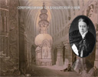

Духовная сфера общества включает в себя все формы общественного сознания – философию, религию, мораль, право, искусство, науку, миф.

Slide 24
Сохранение
духовных
ценностей
Сохранение духовного
наследия: библиотеки,
музеи, архитектурные
сооружения
Потребность человека
воспринимать и искать ценности
Потребление
духовных
ценностей
ДУХОВНАЯ
ЖИЗНЬ
ОБЩЕСТВА
Целенаправлен-ное образование
и воспитание
Распростране-ние духовных
ценностей
Информационные
объекты и процессы
Опредмечива-ние духовных
ценностей
Информация, которая вопло-
щена в социаль-
ных объектах и процессах
Производство духовных
ценностей

Slide 25

Философия истории изучает природу исторической реальности, процесс возникновения общества, закономерности и факторы исторического процесса, а также особенности и формы самого исторического познания.
Этапы разработки: классический; неклассический; постнеклассический.
Познание минувших времен и познание стран мира – украшение и пища человеческих умов
(Леонардо да Винчи)

Slide 26
подходы
Линейный: интерпретирует историю как поступательное восхождение общества к более совершенным либо как нисхождение его к более простым состояниям. Первый вариант – прогрессизм (Г. Гегель, К. Маркс, идеология технократизма); второй – регрессизм (античная философия, философия Древнего Востока, экологический пессимизм). Современные прогрессистские варианты линейного развития – марксистская концепция общественно-экономических формаций (ОЭФ) и цивилизационно-стадиальная модель
(Д. Белл, А. Турен, Е. Масуда, О. Тоффлер).
Нелинейный: 1) циклическая модель (Гесиод, Аристотель, китайская философия); 2) волнообразная модель (базируется на идеях синергетики);
3) цивилизационно-циклические модели (концепция культурно-исторических типов Н. Данилевского, «морфология культуры» О. Шпенглера, теория локальных цивилизаций А. Тойнби).

Slide 27
Общественно-экономическая формация – это конкретно-исторический тип общества, находящегося на определенной ступени исторического развития, который характеризуется свойственными ему связями, отношениями и формами организации людей, функционирует и развивается по своим специфическим законам на основе определенного способа производства.
Цивилизация – это устойчивое культурно-историческое сообщество людей, отличающееся общностью духовных ценностей и культурных традиций, особенностями образа жизни и типа личности, наличием общих этнических признаков и соответствующих географических границ.
Термин «цивилизация» ввели в оборот французский экономист В. Мирабо (1757) и шотландский философ А. Фергюсон (1767), который под цивилизацией подразумевал стадию в развитии человеческого общества, характеризующуюся существованием общественных страт, а также городов, письменности и других подобных явлений. Предложенная им стадиальная периодизация мировой истории (дикость – варварство – цивилизация) пользовалась поддержкой в научных кругах в к. XVIII – XIX вв., но с ростом популярности в начале XX века плюрально-циклического подхода к истории, под общим понятием «цивилизации» всё больше стали подразумеваться «локальные цивилизации».

Slide 28
 | ФОРМАЦИОННЫЙ ПОДХОД | ЦИВИЛИЗАЦИОННЫЙ ПОДХОД
тип | унитарно-стадиальный, поскольку представляет всемирную историю в виде последовательно сменяющих друг друга общественно-экономических формаций (первобытнообщинная, рабовладельческая, феодальная, капиталистическая, коммунистическая). Идея прогрессивной смены общественно-исторических (экономических) формаций разработана К. Марксом и Ф. Энгельсом в сер. XIX в. | унитарно-стадиальный | плюрально- циклический
 |  | История мировой цивилизации | История локальных цивилизаций
единица истории | Общественно-экономическая формация – это исторический тип общества, в основе которого лежит тот или иной способ материального производства, определяемый совокупностью производственных отношений, соответствующих уровню и характеру развития производительных сил. | Цивилизация – это культурно-исторический тип общества, атрибутами которого являются государственность, власть закона или правовое регулирование общественных отношений, производящее хозяйство, поселения городского типа, отделение физического и умственного труда, письменность.
факторы истории | Определяющим является экономический фактор. В каждом конкретном обществе производственные отношения являются фундаментом всех остальных общественных отношений и социального организма в целом. Все конкретные общества, несмотря на очевидные различия между собой, если они в качестве своей экономической основы имеют один и тот же тип производственных отношений, относятся к одной и той же ступени исторического развития. | Применительно к каждой отдельной цивилизации выделяется определенный комплекс факторов исторического развития (например, технологический, религиозный, ценностный, идеологический и т. п.), среди которых экономический не полагается как основной. Цивилизационное деление истории связывается еще и с особенностями культуры.

Slide 29
ФАКТОРЫ ИЗМЕНЕНИЯ СОЦИУМА
Факторы | Представители. Сущность взглядов
природные | Ш. Монтескье. Климатические условия обусловливают особенности человека, характер политической власти, законы (плодородные почвы – дух зависимости).
духовные | Вольтер, Гегель: «Идеи правят миром».
материальные | К. Маркс. Материальное производство первостепенно, т. к. люди должны есть, пить и т. п.
техногенные | Дж. Гэлбрейт: Техника и технологии определяют ход развития.
Комбинирован- ный подход | М. Вебер: На различных исторических этапах роль тех или иных факторов может меняться.

Slide 30
ТИПЫ СОЦИАЛЬНОЙ ДИНАМИКИ
Исторический процесс – это общество в динамике (движении, изменении, развитии)
Социальные изменения – это переход тех или иных социальных объектов из одного состояния в другое, появление у них новых свойств, функций, отношений
Коренной качественный переворот во всей социальной структуре общества
ФОРМЫ
Постепенные, непрерывные изменения, без скачков и перерывов
РЕФОРМА
РЕВОЛЮЦИЯ
ЭВОЛЮЦИЯ
Переустройство какой-либо стороны общественной жизни при сохранении существующего общественного строя

Slide 31

Субъекты исторического процесса
ЭЛИТЫ
НАРОД
ЛИЧНОСТИ
Кто творит историю ?

Slide 32
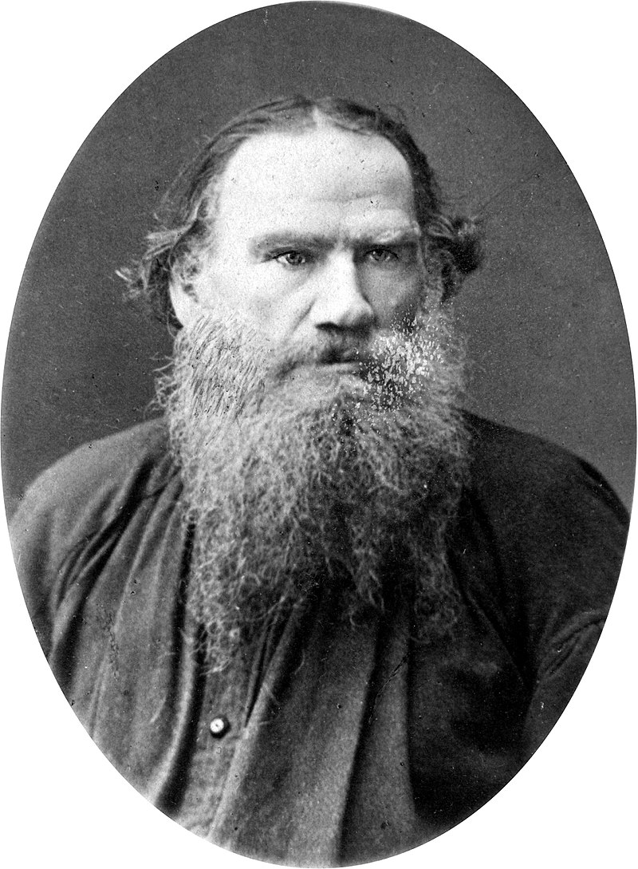
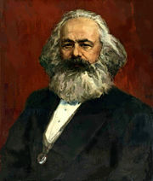
Роль народа в историческом процессе
Народные массы – трудящиеся –
наиболее значительный субъект истории
создание материальных ценностей, развитие
производительных сил
создание культурных ценностей
участие в революционном процессе
защита Отечества

Slide 33
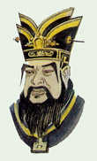
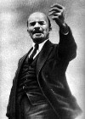
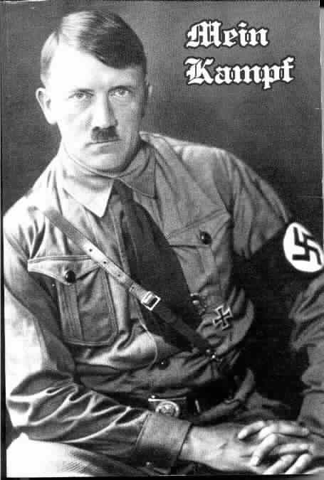

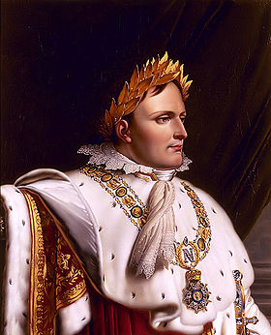
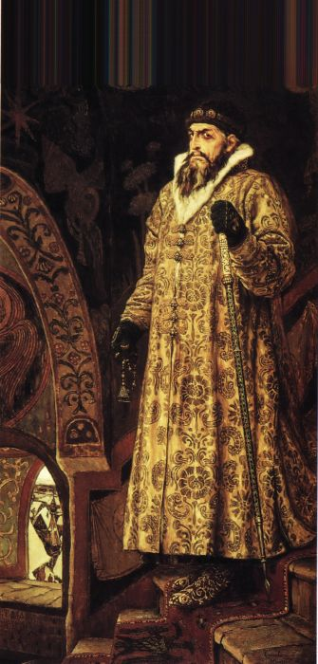
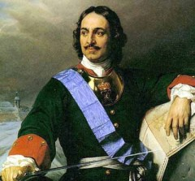
В качестве субъекта (творца истории) рассматривается
великая личность – вожди, правители, герои, лидеры,
т. к. именно их деяния и решения меняют ход истории и
запечатлеваются в исторической памяти человечества
(французское Просвещение XVIII в.).

Slide 34
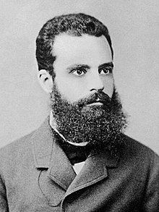
Концепция элитаризма (элитизма)
Оформилась в конце XIX – нач. ХХ вв. (В. Парето, Г. Моска,
Р. Михельс) и получила широкое распространение в
современном обществознании .
Общество подразделяется на две неравные части, меньшую
из которых составляет элита, главный признак которой
способность к сознательному и реальному влиянию на
общественную жизнь общества.
Виды элит: политическая, экономическая, военная,
культурная, церковная и т. д.
Вильфредо Парето

Slide 35
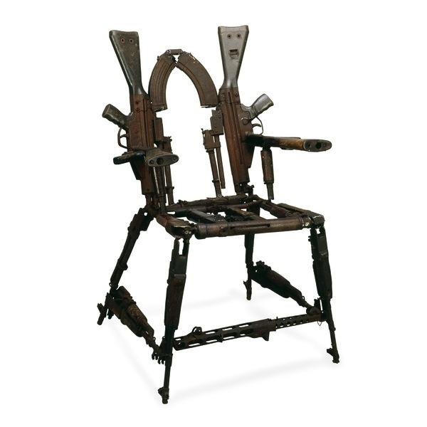
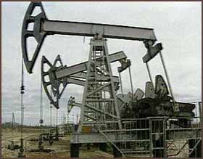
Техника – исторически возникшая и развивающаяся совокупность средств человеческой деятельности, представляющих собой результат опредмечивания в природном материале трудовых функций, навыков, опыта людей, а также использования сил и закономерностей природы.
Философия техники – направление философского знания, нацеленное на системное исследование техники.

Slide 36

Этапы развития техники:
орудия ручного труда;
машины;
автоматы;
компьютеры.

Slide 37
неолитическая революция
(переход от присваивающей экономики к производящей);
2) промышленная революция
к. XVIII в. (переход к крупному машинному производству);
3) современная научно-техническая революция (интеграция науки и техники, создание автоматизированных систем и информационных технологий)

Slide 38
Технический прогресс – развитие и усовершенствование технических средств и навыков.
Научно-технический прогресс – единое, взаимообусловленное, поступательное развитие науки и техники.

Slide 39
Научно-техническая революция – переход к качественно новым научно-техническим принципам развития производства.
Техногенная цивилизация – социокультурный тип общества, главным стержнем которого является культ науки и техники.

Slide 40
ТЕХНИЦИЗМ провозглашает науку и технику основными двигателями социального прогресса и связывает с их развитием разрешение всех социальных проблем и противоречий.
Технооптимизм – система взглядов, согласно которой истинным решением любой проблемы может считаться только ее техническое решение.
Технопессимизм – мировоззренческая установка, согласно которой техника и научно-техническое знание объявляются негативной альтернативой культурным ценностям.

Slide 41
Философия культуры – раздел философии, в котором объектом исследования является культура.
КУЛЬТУРА – это человеческий опыт, воплощаемый в программах поведения, ценностях, социальных нормах и знаниях, а также коды, посредством которых они передаются и воспроизводятся.

Slide 42
Подходы к исследованию культуры:
Аксиологический (В. Межуев);
Системно-деятельностный (Ю. Жданов, Э. Маркарян, Д. Лукач);
Семиотический (А. Моль, Ю. Лотман);
Игровой (Й. Хейзинга);
Информационный (Ж. Делез, У. Эко).

Slide 43
типы культур:
1. По связи с религией (религиозная и светская, христианская и мусульманская);
2. По региональной принадлежности (восточная и западная, латиноамериканская и т. д.);
3. По национально-этнической особенности (белорусская, французская и т. п.);
4. По виду деятельности (производственная, политическая, педагогическая и др.)

Slide 44
Сферы культуры
Материальная культура – часть общей системы культуры, включающая всю сферу материальной деятельности и ее результаты.
Виды материальной культуры: 1) культура материального производства (материально-вещественная, социально-материальная); 2) культура техническая; 3) культура экономическая; 4) культура быта.
Духовная культура – часть общей системы культуры, включающая духовную деятельность и ее продукты.
Виды духовной культуры: 1) культура нравственная; 2) культура эстетическая (литература, искусство); 3) культура религиозная; 4) куль-
тура правовая; 5) культура политическая; 6) культура научная; 7) куль-
тура системы образования; 8) культура быта (в его духовных аспектах); 9) культура средств массовой информации.

Slide 45
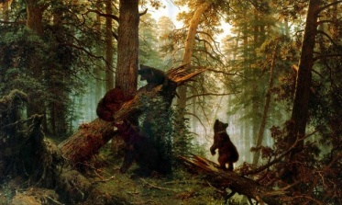
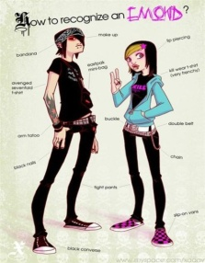
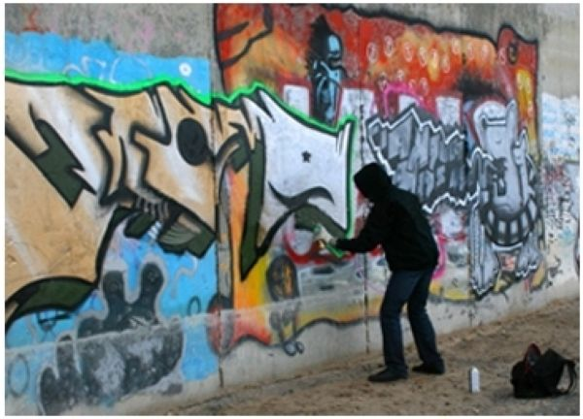

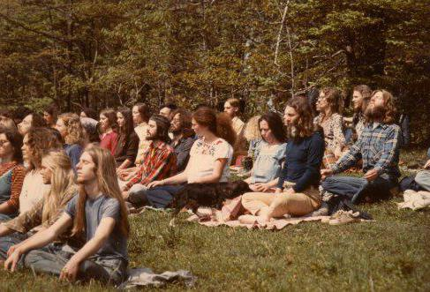
Виды культуры
Доминирующая культура КАК правило базируется на культурном наследии и традиционной культуре на культуре классической и народной на сочетании ценностей различных культур.
Субкультура
Контркультура

Slide 46
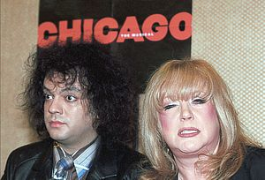
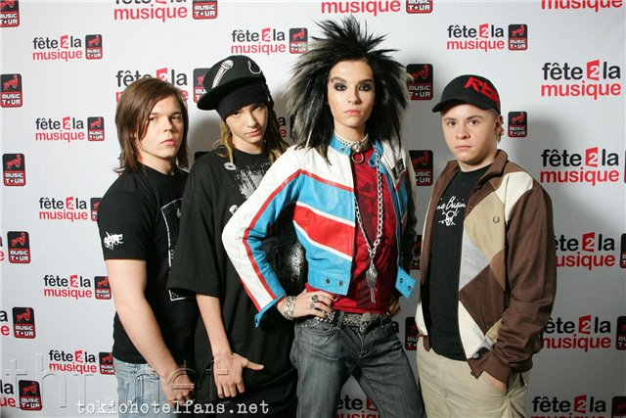
Уровни культуры
Элитарная Сложная для восприятия (Кафка,Пикассо,
Шнитке) Не коммерческая
Народная
Развитие СМИ Коммерциализация «Раскручивание» «Халтура»
Массовая

Slide 47
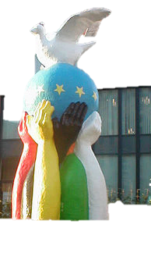

Основные типы культурной динамики:
Культурогенез – порождение новых культурных форм, интеграция их в социальную практику;
трансляция культурных традиций;
трансформация (обновление, видоизменение, деградация, распад). Она обусловлена, прежде всего, характерным для культуры той или иной страны противоречивым взаимодействием базовой культуры, субкультур и контркультуры;
культурная диффузия – распространение черт культуры (например, религиозных убеждений, технологических идей, форм языка и т.д.) или социальной практики одного общества (группы) в другом. Понятие впервые использовано британским антропологом Эдвардом Тайлором.

Slide 48


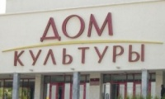
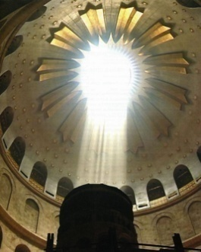
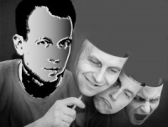
Функции культуры:
Социализации;
Познавательная;
Коммуникативная;
Аксиологическая;
Игровая.

Slide 49

Взаимодействие культур
Диалог культур – процесс взаимного обмена и совершенствования культурных программ разных сообществ. Активизация взаимодействия различных обществ привела к формированию единого пространства диалога культур, затрагивающего практически все общества.
Культурная гибридизация – смешение, взаимопроникновение и переработка элементов различных культур в определенном социальном контексте. Аксиологически гибридизация может пониматься и негативно, т. е. как неспособность к культурному сопротивлению и подмена его квазиценностями под влиянием механизмов современных культурных индустрий.
Культурная диффузия – форма межкультурной коммуникации, представляющая собой взаимное проникновение (заимствование) культурных черт и комплексов из одного общества в другое при их культурном контакте. Культурная диффузия может происходить не только между странами и народами, но и между группами (социальными, демографическими, профессиональными, конфессиональными и др.) – носителями субкультур.

Slide 50
Диалог и полилог культур
условия
«Равные и
разные»
взаимообогащение
Культурный обмен
Создание общечеловеческих культурных ценностей
при сохранении и обогащении культурного наследия

Slide 51


Глобализация – определяющая тенденция динамики нынешнего общества, проявляющаяся во взаимозависимости стран мира на уровне всех сфер общественной жизни.
Экономическая глобализация проявляется в формировании «открытой» международной системы экономики, образовании всемирного рынка финансов, труда, товаров и услуг.
Политическое измерение глобализации – развитие «открытой политики», направленной на усиление роли международного сообщества в решении социально-экономических, культурных, политических и др. общечеловеческих проблем.
Воздействие глобализации на современную культуру проявляется в возрастании влияния универсальных феноменов культуры (Интернет, мода, спорт, образование, наука и др.), в усиливающемся единообразии форм языкового общения, широком распространении единых стандартов досуга, образа жизни в целом.

Slide 52

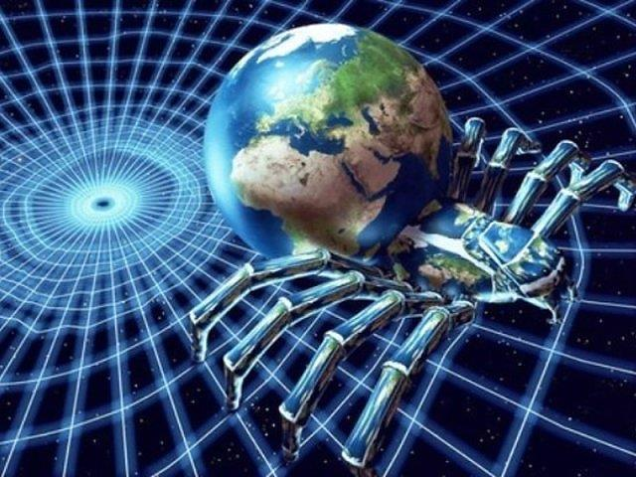







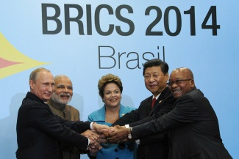





Slide 53
Глобальные проблемы :
1. Проблема сохранения мира.
2. Экологический кризис.
3. Стремительный рост населения земного шара.
4. Проблема человеческой «телесности».
5. Кризис человеческой духовности.

Slide 54
Глобальные проблемы :
типы | виды | примеры взаимообусловленности
ОБЩЕМИРОВЫЕ (суперглобальные) | 1. Проблема ядерной войны и сохранения мира | Ядерная война станет причиной экологической (например, ядерная зима) и демографической (истребление человеческого генофонда) катастрофы.
 | 2. Проблема развития экономической интеграции | Сильное отставание в экономическом развитии ряда стран способствует росту нищеты, обострению политической нестабильности, активизации террористической деятельности.
 | 3. Мировой терроризм | Угроза войны, угроза жизни человека, экологическая катастрофа (ущерб).
ОБЩЕПЛАНЕТАРНЫЕ (ресурсные) | 1. Экологическая (подробно в теме 5) | Экономически слаборазвитые страны заведомо являются сырьевыми «придатками», а их территория – местом захоронения радиоактивных отходов.
 | 2. Демографическая | Перенаселение планеты может способствовать обострению продовольственной проблемы, росту экономической и политической напряженности в мире.
 | 3. Энергетическая | Военные конфликты как средство борьбы за основные источники энергоресурсов и, как следствие, нарушение основного права человека – права на жизнь.
 | 4. Продовольственная | Урбанизация способствует сокращению сельскохозяйственных угодий.
ОБЩЕЧЕЛОВЕ- ЧЕСКИЕ (субглобальные) | 1. Проблема нищеты | Нищета как источник массовых эпидемий типа чумы, холеры, и др., как источник политической нестабильности, почва для развития терроризма.
 | 2. Здравоохранение и образование | Низкая доступность здравоохранения и образования в экономически слабо развитых странах, соответственно, отсутствие возможностей для реализации ряда прав человека.
 | 3. Гарантия прав человека | Война, нищета, плохая экология и т.п. – факторы нарушения прав человека.

Slide 55
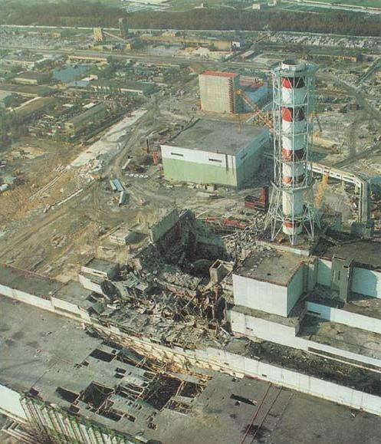
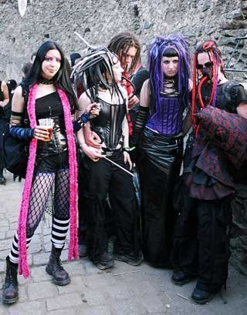



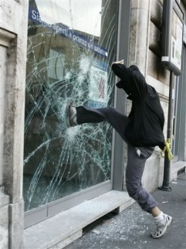
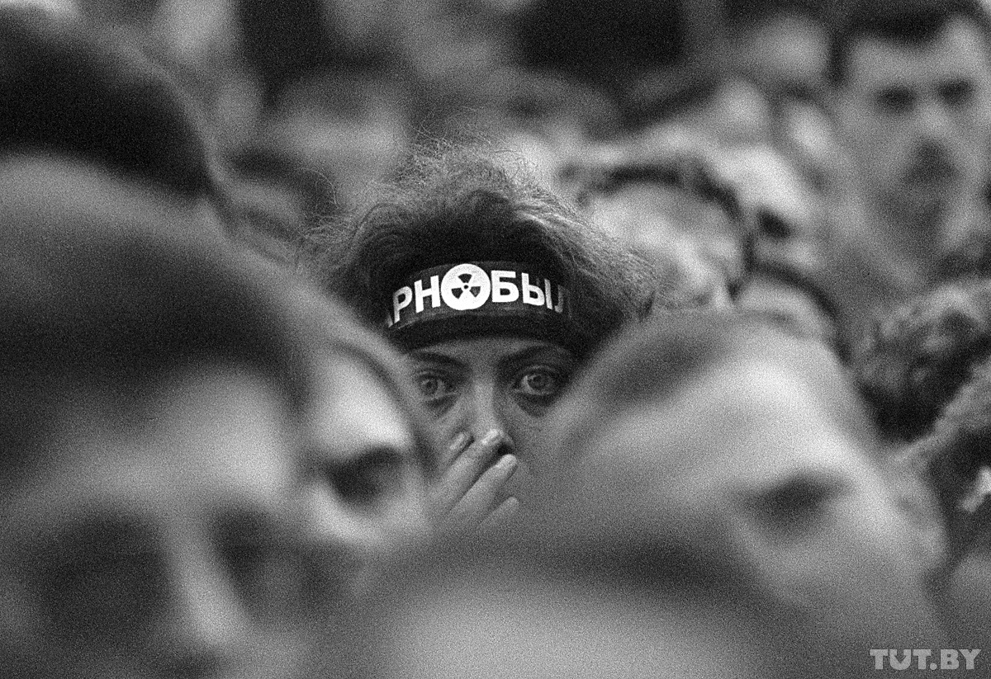

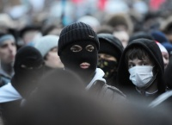
Цивилизация риска – концепция, согласно которой современному обществу присуща большая рисконасыщенность. Концепция формируется с 80-х гг. ХХ в. (У. Бек, Н. Луман, Э. Гидденс). Управление рисками превращается в непрерывную ликвидацию катастроф и чрезвычайных ситуаций.

Slide 56
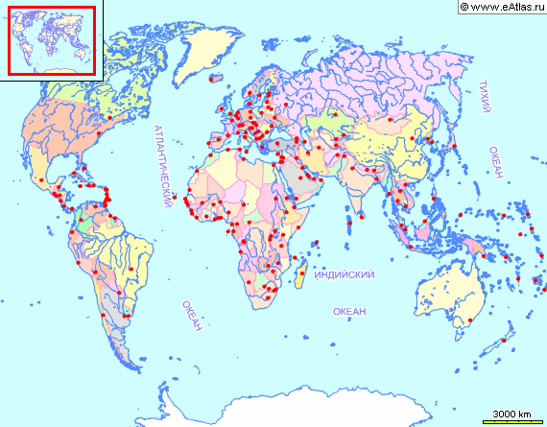
Варианты проектов глобальной цивилизации
Реализация принципа многовариантности развития
Геокультура
Метацивилизация
Трансцивилизация
Центральная цивилизация
Суперцивилизация
Геоэкономика

Slide 57

Какую глобальную цивилизацию мы созидаем?
Суперцивилизация – суперэтнос (идея Л. Гумилева), преодолевший ограниченность организационных форм государств-наций/внеземная цивилизация, овладевшая мощными источниками энергии.
Метацивилизация – это общество, которое превращает в свой предмет цивилизацию как таковую и стремится сформировать ее универсальную метакультуру (идея Д. Андреева).
Трансцивилизация – популяция цивилизаций, находящихся в состоянии постоянной трансформации (реализуется проект «творческой цивилизации» Ф. Знанецкого), вследствие которой складывается критическая транскультура (идея М.Эпштейна).
Вывод: в наступившую эпоху фрагмеграции (= фрагментация+интеграция, Дж. Розенау) самодостаточный глобальный цивилизационный макрорегион – это «три в одном» (суперэтнос – не менее 5% мирового населения + разделяемая всеми обитателями метакультура + инновационная транскультура)!

Slide 58

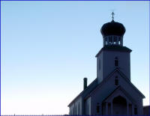
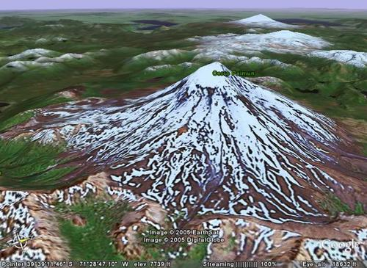
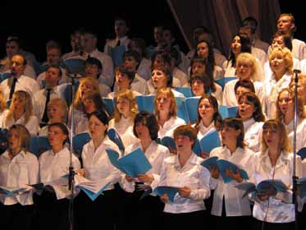
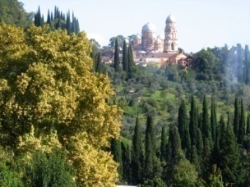
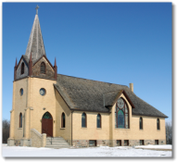
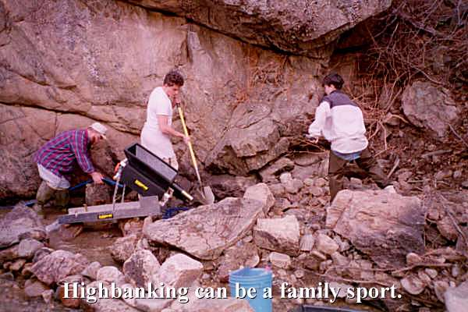

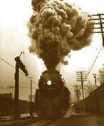
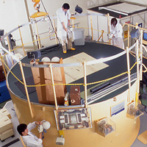
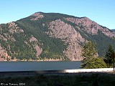
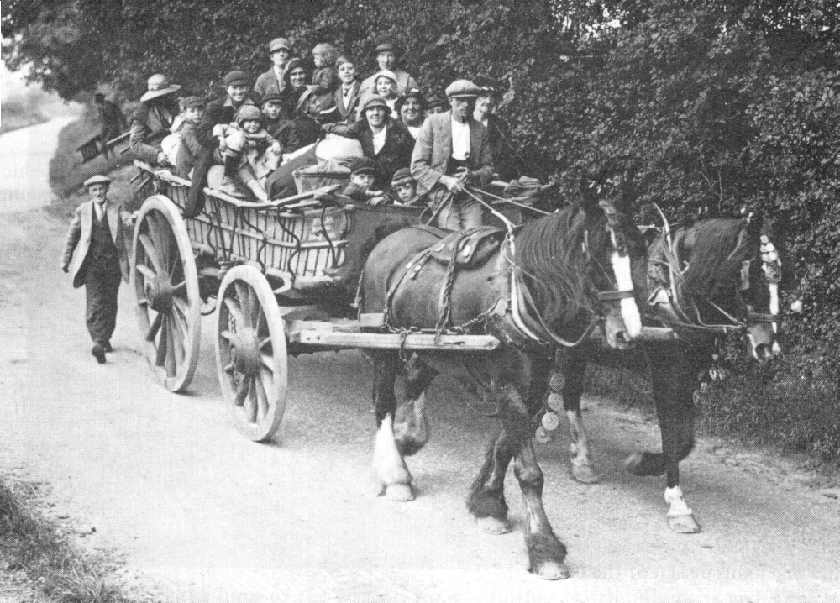


Выбор духовных практик
Религия
Синергия
Энергия
Магия

Slide 59


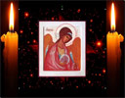
Чем отличается цивилизация нового (четвертого) поколения, к созиданию которой человечество приступило?
Фундаментальная онтология новой эпистемы – онтология совместно-творческой деятельности.
Синергия от реализации каждым пяти императивов совместно-творческой деятельности:
индивидуальное творчество (саморазвитие/самосовершенствование каждого) + социальное творчество (создание новых социальных институтов на основах самоорганизации) + культурное творчество (получение новых культурных достижений = вкладов в глобальную культуру) + моральное творчество (реализуемая готовность к моральному подвигу = быть моральным образцом себе и другим, в т.ч. и в повседневной жизни) + духовное творчество (открытие, созидание и утверждение новых для человечества ценностей).

Slide 60

ВОПРОСЫ К ЛЕКТОРУ? ЗАДАВАЙТЕ!

Slide 61
Вопросы для самоконтроля
1. Что является объектом и предметом изучения социальной философии?
2. Каковы основные философские стратегии исследования социальной реальности?
3. Каковы источники и факторы социодинамики?
4. Что такое общественно-экономическая формация и каковы ее типы?
5. Что такое цивилизация? Какие типы цивилизаций выделяются по технико-технологическому критерию?
6. Какие проблемы изучает философия техники?
7. Какие существуют подходы к изучению культуры?
8. Почему современное общество называют цивилизацией риска?
9. Каковы основания, источники и основные направления процесса глобализации?
10. Чем определяется цивилизационный выбор Беларуси в условиях глобализации?

